Slide 1
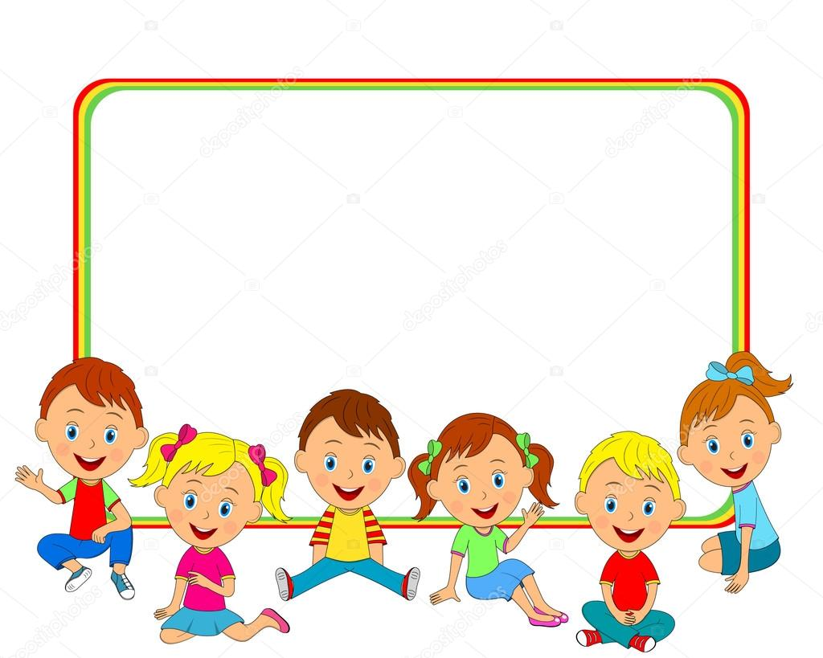
CHÀO MỪNG CÁC EM
ĐẾN VỚI TIẾT TIẾNG VIỆT

Slide 2

Bài
30
THƯƠNG ÔNG
TIẾT 1, 2. TẬP ĐỌC

Slide 3
Yêu cầu cần đạt
- Đọc đúng, rõ ràng; biết cách ngắt nghỉ đúng nhịp bài thơ Thương ông.
- Hiểu nghĩa từ: tấy, khập khiễng khập khà, lon ton.
- Hiểu nội dung bài thơ: Tình cảm yêu thương gân gũi của ông và cháu.
- Luyện tập theo văn bản đọc.

Slide 4




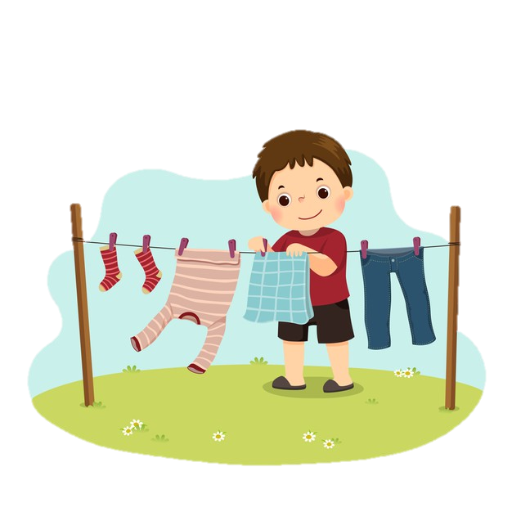
ĐỌC
Kể những việc em làm khiến người thân vui.
Dọn đồ chơi
Đổ rác
Quét nhà
Phơi quần áo

Slide 5
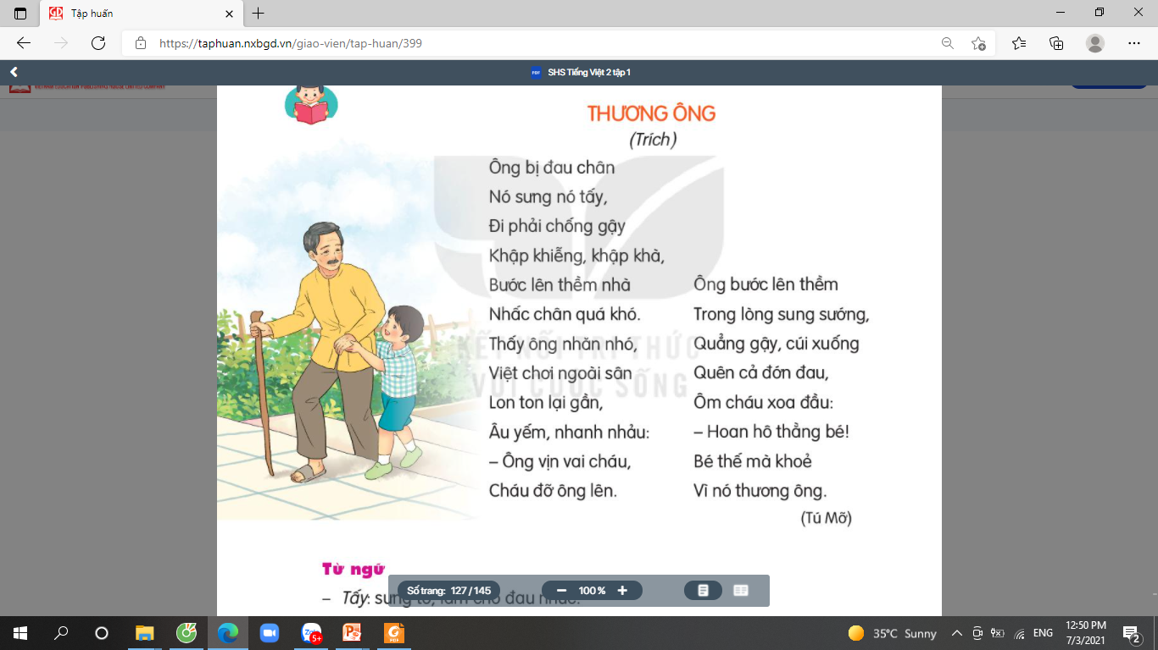
THƯƠNG ÔNG
Đọc mẫu
(Trích)
Ông bị đau chân
Nó sưng nó tấy,
Đi phải chống gậy
Khập khiễng, khập khà,
Bước lên thềm nhà
Nhấc chân quá khó.
Thấy ông nhăn nhó,
Việt chơi ngoài sân
Lon ton lại gần,
Âu yếm, nhanh nhảu:
- Ông vịn vai cháu,
Cháu đỡ ông lên.
Ông bước lên thềm
Trong lòng sung sướng,
Quẳng gậy, cúi xuống
Quên cả đớn đau,
Ôm cháu xoa đầu:
- Hoan hô thằng bé!
Bé thế mà khoẻ
Vì nó thương ông.
(Tú Mỡ )

Slide 6
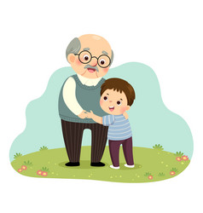
LUYỆN ĐỌC
khập khiễng
âu yếm
khập khà
sung sướng
nhấc chân
quẳng gậy

Slide 7
THƯƠNG ÔNG
(Trích)
Ông bị đau chân
Nó sưng nó tấy,
Đi phải chống gậy
Khập khiễng, khập khà,
Bước lên thềm nhà
Nhấc chân quá khó.
Thấy ông nhăn nhó,
Việt chơi ngoài sân
Lon ton lại gần,
Âu yếm, nhanh nhảu:
- Ông vịn vai cháu,
Cháu đỡ ông lên.
Ông bước lên thềm
Trong lòng sung sướng,
Quẳng gậy, cúi xuống
Quên cả đớn đau,
Ôm cháu xoa đầu:
- Hoan hô thằng bé!
Bé thế mà khoẻ
Vì nó thương ông.
(Tú Mỡ )
1
Đọc nối tiếp đoạn
3
2

Slide 8
Ngắt nhịp thơ
Ông bị đau chân
Nó sưng nó tấy,
Đi phải chống gậy
Khập khiễng, khập khà,
Bước lên thềm nhà
Nhấc chân quá khó.

Slide 9
THƯƠNG ÔNG
(Trích)
Ông bị đau chân
Nó sưng nó tấy,
Đi phải chống gậy
Khập khiễng, khập khà,
Bước lên thềm nhà
Nhấc chân quá khó.
Thấy ông nhăn nhó,
Việt chơi ngoài sân
Lon ton lại gần,
Âu yếm, nhanh nhảu:
- Ông vịn vai cháu,
Cháu đỡ ông lên.
Ông bước lên thềm
Trong lòng sung sướng,
Quẳng gậy, cúi xuống
Quên cả đớn đau,
Ôm cháu xoa đầu:
- Hoan hô thằng bé!
Bé thế mà khoẻ
Vì nó thương ông.
(Tú Mỡ )
1
Đọc toàn bài
3
2

Slide 10
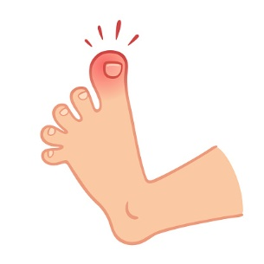
GIẢI NGHĨA TỪ
Tấy: sưng to, làm cho đau nhức.

Slide 11
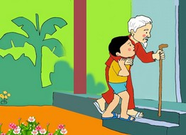
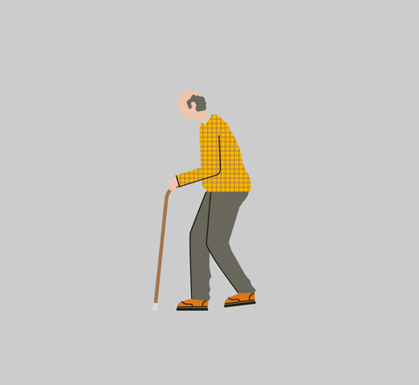
GIẢI NGHĨA TỪ
Khập khiễng, khập khà: dáng đi bên cao, bên thấp, không đều.

Slide 12
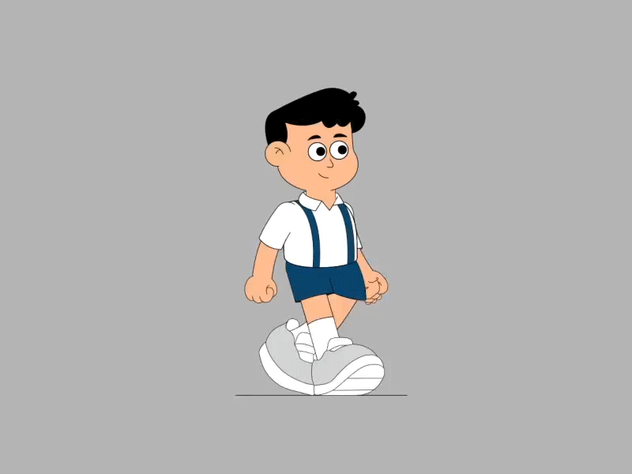
GIẢI NGHĨA TỪ
Lon ton: dáng đi hoặc chạy (thường của trẻ em) với những bước ngắn, nhanh.

Slide 13
THƯƠNG ÔNG
(Trích)
Ông bị đau chân
Nó sưng nó tấy,
Đi phải chống gậy
Khập khiễng, khập khà,
Bước lên thềm nhà
Nhấc chân quá khó.
Thấy ông nhăn nhó,
Việt chơi ngoài sân
Lon ton lại gần,
Âu yếm, nhanh nhảu:
- Ông vịn vai cháu,
Cháu đỡ ông lên.
Ông bước lên thềm
Trong lòng sung sướng,
Quẳng gậy, cúi xuống
Quên cả đớn đau,
Ôm cháu xoa đầu:
- Hoan hô thằng bé!
Bé thế mà khoẻ
Vì nó thương ông.
(Tú Mỡ )

Slide 14
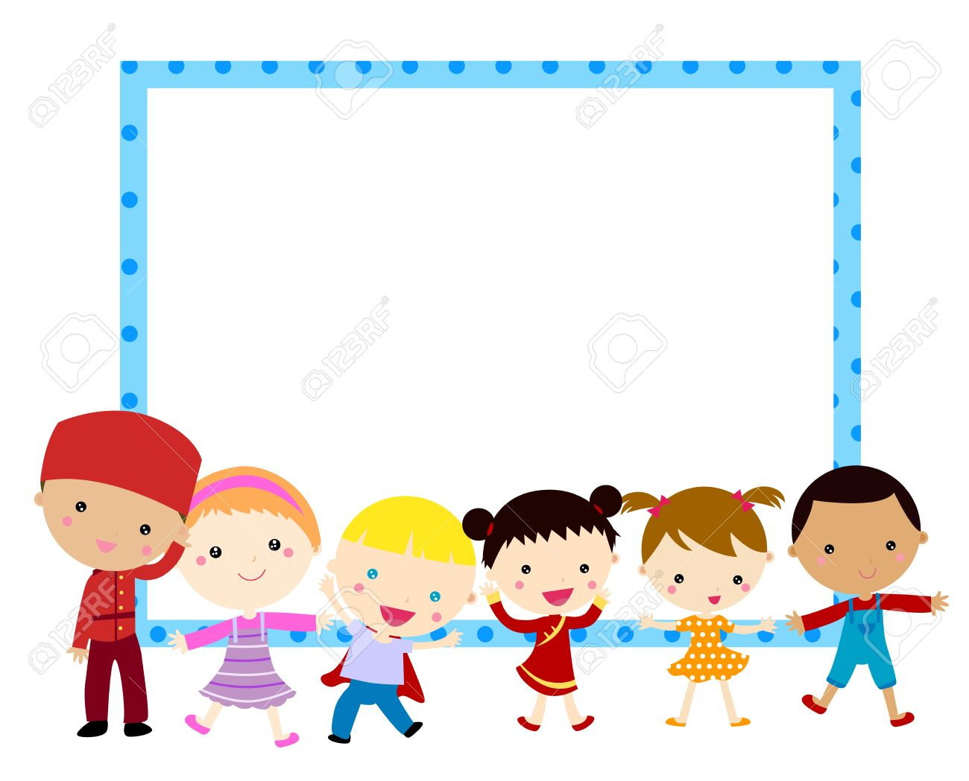
TIẾT 2

Slide 15
THƯƠNG ÔNG
(Trích)
Ông bị đau chân
Nó sưng nó tấy,
Đi phải chống gậy
Khập khiễng, khập khà,
Bước lên thềm nhà
Nhấc chân quá khó.
Thấy ông nhăn nhó,
Việt chơi ngoài sân
Lon ton lại gần,
Âu yếm, nhanh nhảu:
- Ông vịn vai cháu,
Cháu đỡ ông lên.
Ông bước lên thềm
Trong lòng sung sướng,
Quẳng gậy, cúi xuống
Quên cả đớn đau,
Ôm cháu xoa đầu:
- Hoan hô thằng bé!
Bé thế mà khoẻ
Vì nó thương ông.
(Tú Mỡ )

Slide 16
1. Ông của Việt bị làm sao?
Ông bị đau chân
Nó sưng nó tấy,
Đi phải chống gậy
Khập khiễng, khập khà,
Bước lên thềm nhà
Nhấc chân quá khó.

Slide 17



2. Khi thấy ông đau, Việt đã làm gì để làm giúp ông?
A. Mang gậy đến cho ông.
B. Để ông vịn vào vai mình rồi đỡ ông lên.
C. Lại gần, hỏi thăm sức khỏe của ông.

Slide 18
3. Theo ông, vì sao Việt tuy bé mà khỏe?
Vì Việt thương ông.

Slide 19

LUYỆN ĐỌC LẠI

Slide 20
THƯƠNG ÔNG
Ông bị ………
Nó sưng ………,
Đi phải ………
Khập khiễng, ………,
Bước lên ………
Nhấc chân ……….
Thấy ông ………,
Việt chơi ………
Lon ton ………,
Âu yếm, ……… :
- Ông vịn ………,
Cháu đỡ ………. .
Ông bước ………
Trong lòng ………,
Quẳng gậy, ………
Quên cả ……… ,
Ôm cháu ………:
- Hoan hô ………!
Bé thế ………
Vì nó ………. .
(Tú Mỡ )
1
3
2

Slide 21
Luyện tập theo văn bản đọc

Slide 22
THƯƠNG ÔNG
(Trích)
Ông bị đau chân
Nó sưng nó tấy,
Đi phải chống gậy
Khập khiễng, khập khà,
Bước lên thềm nhà
Nhấc chân quá khó.
Thấy ông nhăn nhó,
Việt chơi ngoài sân
Lon ton lại gần,
Âu yếm, nhanh nhảu:
- Ông vịn vai cháu,
Cháu đỡ ông lên.
Ông bước lên thềm
Trong lòng sung sướng,
Quẳng gậy, cúi xuống
Quên cả đớn đau,
Ôm cháu xoa đầu:
- Hoan hô thằng bé!
Bé thế mà khoẻ
Vì nó thương ông.
(Tú Mỡ )

Slide 23






1. Từ ngữ nào dưới đây thể hiện dáng vẻ của Việt?
lon ton
nhăn nhó
âu yếm
nhanh nhảu
khập khiễng, khập khà

Slide 24
2. Đọc những câu thơ thể hiện lời khen của ông cho Việt?
Hoan hô thằng bé!
Bé thế mà khoẻ
Vì nó thương ông.

Slide 25

Tạm biệt và hẹn gặp lại
các con vào những tiết học sau!

